Slide 1

Urheiluvalmennuksen, liikunnan ja kuntoutuksen oppi- ja ammattikirjoja jo vuodesta 1978

Slide 2
LUKU 20
HAPPOEMÄS-TASAPAINON SÄÄTELYN FYSIOLOGIAA
20.1 Veren pH
20.2 Happo-emästasapainoon liittyvät periaatteet
20.3 Puskurit ja happo-emästasapaino
20.4 Hengitys ja happo-emästasapaino
20.5 Munuaiset ja happo-emästasapaino
KERTAA AIEMMISTA LUVUISTA:
• Hapot ja emäkset
• Veren rakenne
• Proteiinit ja niiden rakenne
• Hengitystoiminta ja sen säätely
• Munuaisten toiminta ja säätely

Slide 3
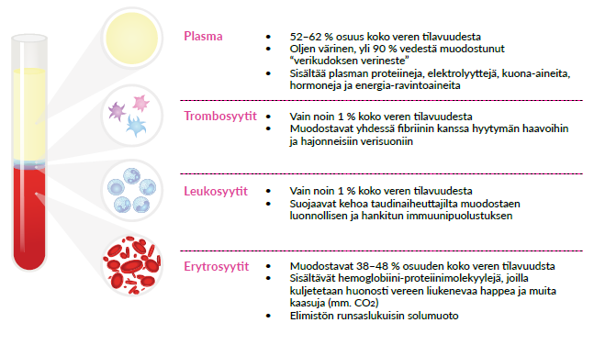
20.1 Veren pH
Solujen aineenvaihdunnassa syntyy mm. maitohappoa ja muita orgaanisia happoja > luovuttavat H⁺-ioneja vereen > pH:n muutos liittyy vapaiden H⁺-ionien määrään.
Esim. punasolujen energia-aineenvaihdunta on anaerobista > tuotto laktaatti + H⁺
Plasman pH pysyy kuitenkin kohtuullisen vakiona < nopea pH:n muutoksen estäjä hiilihappo–bikarbonaattipuskuri (H₂CO₃- HCO₃⁻)
Plasman pH-arvo pysyy normaalisti 7,35–7,45 välissä = elimistön entsyymien toiminnoille optimaalinen pH.
Puskureiden lisäksi happo-emästasapainoa säädellään hengityksen ja munuaisten toiminnoilla.
Jos valtimoveren pH laskee alle 7,35 > asidoosi; nousu yli 7,45 > alkaloosi.

Slide 4
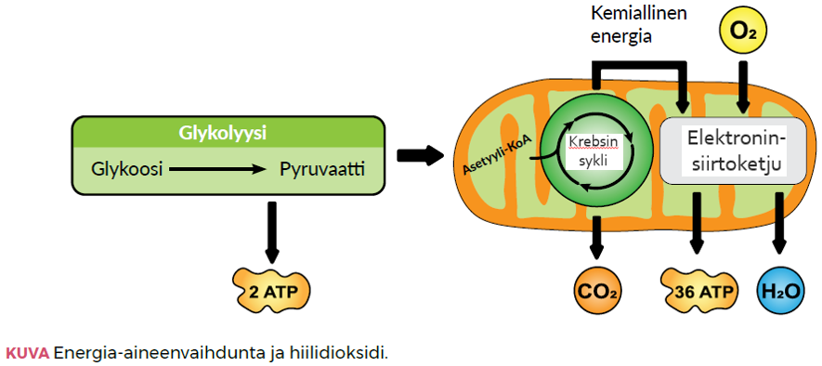
20.2 Happo-emästasapainoon liittyvät periaatteet
Valtimoiden plasman pH pysyy välillä 7,35–7,45 = valtimoveressä on 10^{-7,4} H⁺-ionipitoisuus (pH = -log¹⁰[H⁺]).
H⁺-kertymää voi syntyä mm. hiilidioksidin (CO₂) ja veden (H₂O) muodostaman hiilihapon (H₂CO₃) dissosioituessa H⁺- ja HCO₃- -ioneiksi.
Kudossolut tuottavat CO₂:a > määrää säädellään hengityksellä.
Hengityskertoja ja -tilavuutta eniten säätelevä molekyyli on CO₂.
CO₂ on ns. haihtuva happo > haihtuvia happamuuteen vaikuttavien molekyylien pitoisuutta säädellään hengityksellä.
Kaikki H⁺-ioneja luovuttavat molekyylit (mm. maitohappo, ketohappo ja rasvahapot) ovat haihtumattomia happoja.

Slide 5
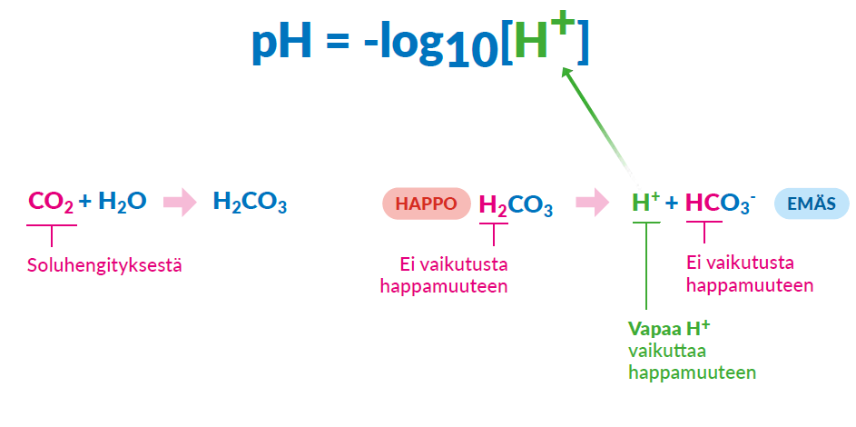
20.3 Puskurit ja happo-emästasapaino
Puskurointi = molekyylien kykyä estää pH:n muutoksia sitomalla tai vapauttamalla H⁺-ioneja tarpeen mukaan. Nopea, mutta rajallinen.
Bikarbonaatti-ioni (HCO₃-) ja hiilihappo (H₂CO₃) muodostavat tasapainoreaktioiden sarjan:
  hiilihappo luovuttaa H⁺-ioneja, jos liuos on emäksinen.
  bikarbonaatti ottaa vastaan H⁺-ioneja, jos liuos on hapan.
Solujen proteiineilla puskuriominaisuus:
  aminopää pystyy sitomaan H⁺-ioneja, ja karboksyylihappopää pystyy luovuttamaan H⁺-ioneja.
Ei-haihtuvien happojen vapauttamat H⁺-ionit liitetään puskurimolekyyleihin. Haihtuvien happojen määrää säädellään hengitysmuutoksilla.
Plasman tärkein puskuri:
  H⁺ + HCO₃⁻ → H₂CO₃ (liikaa vapaita H⁺-ioneja)
  H₂CO₃ → HCO₃⁻ + H⁺ (liian vähän vapaita H⁺-ioneja)
Puskurireaktio ei loputon > happo-emästasapainoa säädellään lisäämällä/ vähentämällä hengitystä, ja erittämällä munuaisten kautta H⁺-ioneja ja säästämällä emäksisiä HCO₃⁻ -ioneja.

Slide 6

20.4 Hengitys ja happoemästasapaino
Hengityksen tärkein kemiallinen säätelijä on CO₂
  korkea pitoisuus plasmassa lisää ja alhainen pitoisuus vähentää hengtyskertoja- ja tilavuutta.
  haihtuvien happojen (CO₂ , asetoni) säätely onnistuu hengityksen avulla.
Happo-emästasapainohäiriöt:
  hengityksen aiheuttamat (respiratoriset) ja
  aineenvaihdunnan aiheuttamat (metaboliset) tasapainohäiriöt.
Respiratorinen asidoosi (pH alle 7.35):
  Riittämätön hengitys (hypoventilaatio) > pCO₂ ↑ > H₂CO₃ ↑ > HCO₃⁻ ja H⁺ ↑ > pH laskee.
Respiratorinen alkaloosi (pH yli 7.45)
  Liiallinen hengitys (hyperventilaatio) > pCO₂ ↓ > H₂CO₃ ↓ > HCO₃⁻ ja H⁺ ↓ > pH nousee.
Metabolinen asidoosi (pH alle 7.35)
  voi johtua liiallisesta haihtumattomien happojen tuotannosta tai HCO₃⁻ menetyksestä.
Metabolinen alkaloosi (pH yli 7.45)
  voi johtua liiallisesta HCO₃⁻ saannista tai liiallisesta haihtumattomien happojen menetyksestä.

Slide 7
20.4 Hengitys ja happoemästasapaino
CO₂ on respiratorinen ja HCO₃⁻ metabolinen happo-emästasapainoon vaikuttava tekijä eli komponentti.
Normaali-pH:ssa metabolinen komponentti on 20 kertaa suurempi kuin respiratorinen komponentti > jos [HCO₃- ] : [CO₂] on 20:1 > pH = 7.4
Henderson-Hasselbalchin yhtälö: pH = 6,1 + log₁₀ [HCO₃-] / 0,03 x pCO₂
Nyrkkisääntönä akuutissa tilanteessa => ROME-muistisääntö.
  ”Respiratory opposite, metabolic equal”
  respiratorisessa häiriössä pH ja HCO₃- käyttäytyvät toistensa suhteen eri suuntiin, mutta metabolisessa häiriössä pH ja HCO₃- muutos on samansuuntainen.
  Esim. Siis respiratorisessa asidoosissa pH laskee, mutta HCO₃- nousee. Metabolisessa asidoosissa pH laskee ja samalla myös HCO₃- laskee.
Kompensoituminen?
  respiratorisella komponentilla kompensoidaan metabolista komponenttia ja
  metabolisella komponentilla kompensoidaan respiratorista komponenttia.
  Esim. metabolinen asidoosi (pH ja HCO₃- normaalia alempana) > kompensoidaan hyperventiloimalla > CO₂:n poisto lisääntyy > CO₂ vähenee > H₂CO₃ vähenee > vapaat H⁺-ionit vähenevät.

Slide 8
20.5 Munuaiset ja happoemästasapaino
Munuaiset säätelevät plasman pH:ta erittämällä H⁺-ioneja puskureiden mukana virtsaan tai säätelemällä HCO₃⁻ -ionien takaisinottoa.
Bikarbonaatin (HCO3–) takaisinotto ja H⁺ -ionien erittyminen
  epiteelisolujen Na⁺/H⁺-antiportit > Na⁺-ioneja pois suodoksesta, H⁺-ioneja suodokseen.
  HCO₃⁻ -ionien takaisinimeytyminen hoidetaan epäsuorasti: H⁺-ioni liitetään suodoksessa HCO₃⁻ -ioniin > syntynyttä hiilihappoa (H₂CO₃) käsitellään karboanhydraasi-entsyymillä > suodokseen syntyy vettä (H₂O) ja hiilidioksidia (CO₂) > solunesteen CO₂ lisääntyy > solun sisällä karboanhydraasi-entsyymi tuottaa soluun H₂CO₃-molekyylejä > H₂CO₃ irrotetaan H⁺-ioni (H⁺ + HCO₃-) > HCO₃⁻ saadaan munuaisen kudosnesteeseen > verenkiertoon.
  Solujen sisälle kertyy H⁺-ioneja > Na⁺/H⁺-antiportilla siirtää suodokseen.
Alkaloosi: suodokseen kertyy vähemmän H⁺-ioneja > HCO₃⁻ -ionien takaisinotto jää vähäisemmäksi > alkaloosi kompensoituu normaaliksi.
Asidoosi: munuaisen tubulukset tuottavat ylimäärän HCO₃⁻ -ioneja (glutamiini-aminohappoaineenvaihdunnalla > lisää HCO₃⁻ -ioneja sitomaan liialliset H⁺-ionit > puskuroidaan laskenutta pH:ta.
Virtsan pH:n puskurointi:
  Asidoosissa virtsan pH laskee alle 5.5; Nefronit eivät pysty säätelemään pH:ta alle 4.5:n > virtsan pH:ta puskuroitava.
  Virtsan puskurit: NH₃ + H⁺ → NH₄⁺ ; HPO₄² + H⁺ → H₂PO₄⁻

